Slide 2
Стартовая площадка «ЭРУДИТ»

Slide 5
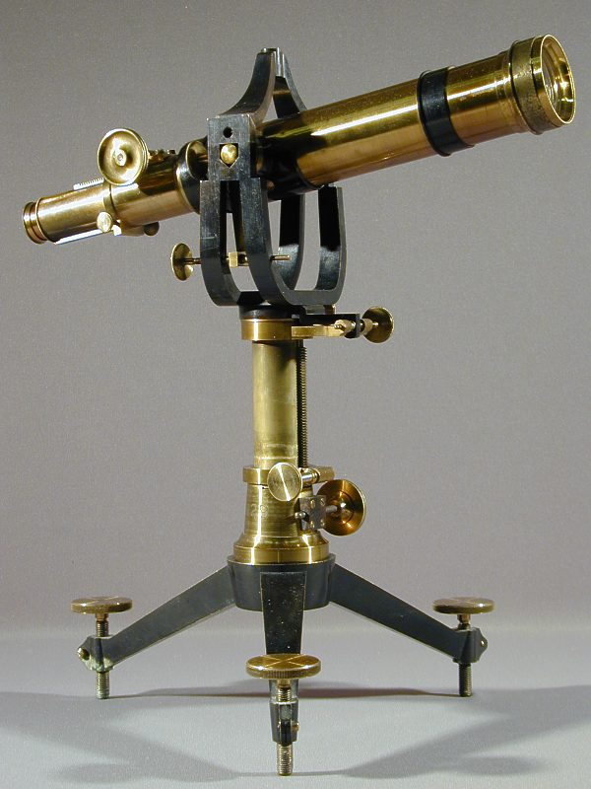
Астрономическая считалка
На Луне жил звездочет, Он планетам вел подсчет. Меркурий - раз, Венера - два-с, Три - Земля, четыре - Марс. Пять - Юпитер, шесть - Сатурн, Семь - Уран, восьмой - Нептун, Девять - дальше всех - Плутон. Не планета вовсе он..

Slide 10
Когда последний закруглен виток. Так хорошо сойти на Землю снова И окунуться после всех тревог В живую красоту всего земного. Галактика в свеченье звездных трасс, Нам на нее глядеть, не наглядеться, Но, поднимаясь в небо, всякий раз Своей Земле мы оставляем сердце.

Slide 11
До новых встреч на просторах Вселенной

Slide 12
Обобщение по теме «Вселенная»
Урок-путешествие 5 класс
Учитель:
Ермакова Наталья Андреевна
НОУ «СОШ «Эрудит»

